Slide 1
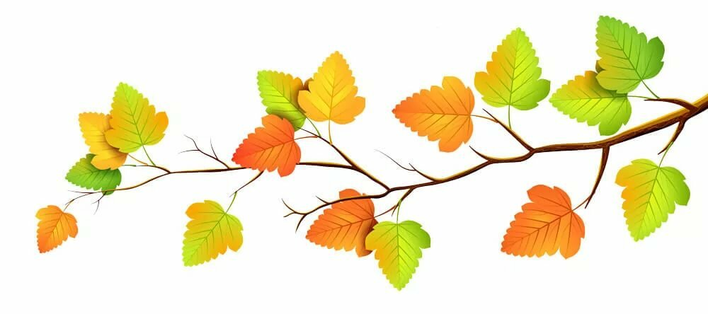
Здравствуй ,Осень!
Выполнила воспитатель
МБДОУ ЦРР №7
Куртина Н.П.
городской округ г.Бор 2019г.

Slide 2
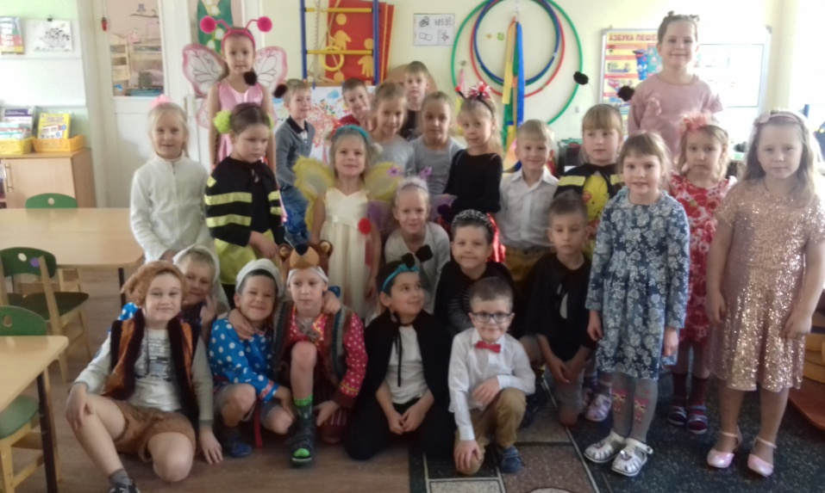
Вид проекта: информационно-творческий. Продолжительность: краткосрочный
Участники: дети подготовительной группы, воспитатели, муз. руководитель, родители.
Рок реализации: 1 месяц

Slide 3
Актуальность
У детей недостаточно представлений о предметах и явлениях природы. Наша задача – помочь ребёнку-дошкольнику открыть мир окружающей природы.
Необходимо предоставить детям возможность общаться с живой природой и наблюдать за растениями и животными. Общение с природой, познание её тайн облагораживает человека, делает его более чутким. Познание природы, проникновение в её причинно-следственные связи между объектами и явлениями развивает мышление и способность к формированию научного мировоззрения Развитие ребёнка в значительной степени зависит от природного окружения. А воспитание бережного и заботливого отношения к живой и неживой природе возможно тогда, когда дети будут располагать хотя бы элементарными знаниями о них, научатся наблюдать природу, видеть её красоту.

Slide 4
Цель Расширять и систематизировать знание детей об осени, как о времени года, её признаках и явлениях. Создание условий для развития познавательных и творческих способностей детей в процессе проекта.
Задачи:
Обобщить и систематизировать представления детей об осенних изменениях в природе, о характерных сезонных изменениях.
Совершенствовать изобразительные навыки и умения, развивать умение видеть красоту окружающего природного мира, разнообразие его красок и форм.
3. Расширять и активизировать речевой запас детей на основе углубления представлений об окружающем.
4. Воспитывать чуткость к художественному слову, любовь и бережное отношение к природе.
5. Сформировать активность и заинтересовать родителей в педагогическом процессе.

Slide 5
Предполагаемый результат:
закрепление знаний и представлений детей об осени, её признаках;
расширение и активизация речевого запаса детей на основе углубления и обобщения представлений об окружающем, а также в процессе знакомства с рассказами, стихами, пословицами, загадками осенней тематики;
применение сформированных навыков связной речи в различных ситуациях общения;
отражение знаний, накопленных в процессе реализации проекта, в различных видах деятельности (изобразительной, театрализованной, умственной, игровой);
заинтересованность и активное участие родителей в образовательном процессе детского сада.

Slide 6
1 этап Подготовительный
составление плана совместной работы с детьми, родителями; разработка конспектов НОД;
подбор материала и оборудования для НОД, бесед, игр с детьми;
подбор художественного материала;
оформление папок – передвижек для родителей по теме проекта;
беседа с родителями о необходимом участии их в проекте, о серьёзном отношении к воспитательно-образовательному процессу в МДОУ.

Slide 7
2 Этап Практический
План реализации проекта.
Содержание деятельности по образовательным областям:
Познавательное развитие.
НОД «Осенняя прогулка»;
НОД «Дарит осень чудеса»;
цикл наблюдений «Изучаем жизнь природы осенью»;
экскурсия по территории ДОУ;
экспериментальная деятельность с осенними листьями;
д/и «С какого дерева листок», «Кто больше знает примет осени? », «Когда это бывает?»

Slide 8
Речевое развитие.
составление описательных рассказов об осени,
рассказов из личного опыта по картинам и иллюстрациям;
Дидактические игры «С какой ветки, детки?», « Что лишнее?», «Какая бывает осень? », «Угадай по описанию»..
Чтение художественной литературы:
Басня И.Крылова «Стрекоза и муравей».
С. Пушкин «Уж небо осенью дышало… »;
И. А. Бунин «Лес, точно терем расписной… »;
А. Майков «Осенние листья»;
Е. Трутнева «Листопад»,
А.Фет «Ласточки пропали».
загадки, пословицы, поговорки.

Slide 9
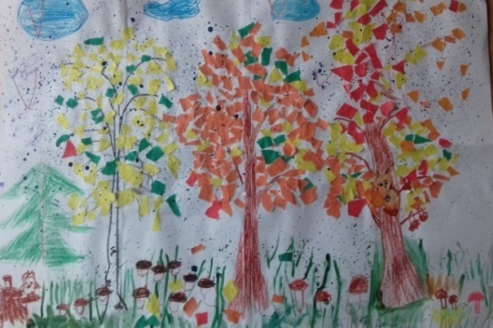
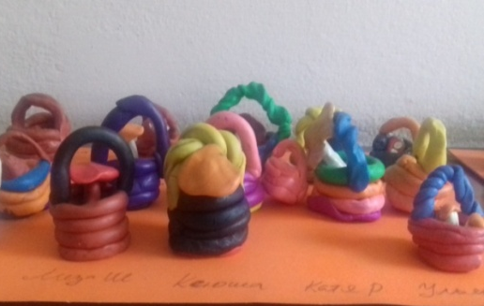
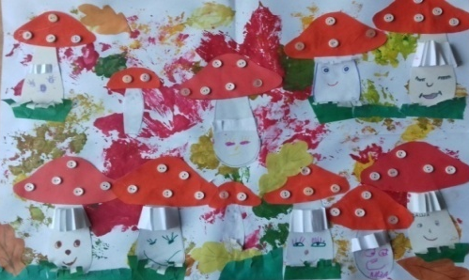
Художественно-эстетическое развитие
Рисование «Золотая осень».
Рисование «Ветка рябины»
Рисование«Самый красивый листок»
(штампование листьями) ;
Аппликация«Осенняя ветка березы»
Аппликация «Утки летят» (по сказке Гаршина
«Лягушка-путешественница»).
Лепка «Корзина с грибами».
д/и «Найди самый красивый листок»,
И. С. Остроухов «Золотая осень»,
И. И. Левитан «Золотая осень»,
И. Шишкин «Осень»
Прослушивание музыкальных произведений:
П. Чайковский «Времена года»,
А. Вивальди «Времена года»,

Slide 10
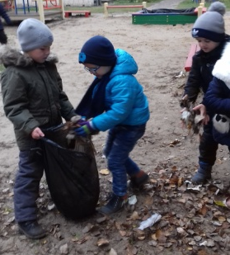
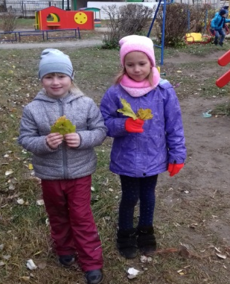
Социально-коммуникативное развитие. .
Сюжетно-ролевые игры «На прогулке в осеннем лесу»;
д/и «Угадай, что где растет? », «Осенние слова», «Найди дерево по описанию», «Найди пару»;
беседа «Живая и неживая природа»,
беседа «Сколько красок у осени? ».
Трудовая деятельность:
сбор природного материала на прогулке,
сбор семян,уборка опавшей листвы
Беседа: «Осенние хлопоты человека осенью»
Физическое развитие
п/и «Совушка», «Перелет птиц», «Раз, два, три, к названному дереву беги», эстафета «Сбор урожая»,р/н и «Гуси-лебеди», «Золотые ворота»
Беседы:
«Как одеваться осенью?»
«Если хочешь быть здоров»

Slide 11
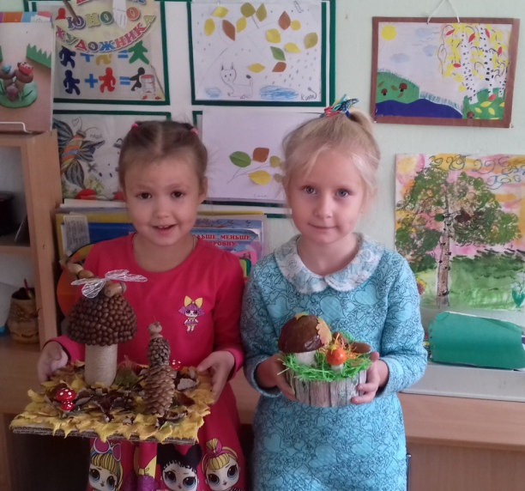
Взаимодействие с родителями.
Сбор природного материала,
участие в конкурсе поделок«Грибочек –осени дружочек»
Папка передвижка «Золотая осень»
«Осенняя ярмарка»

Slide 12
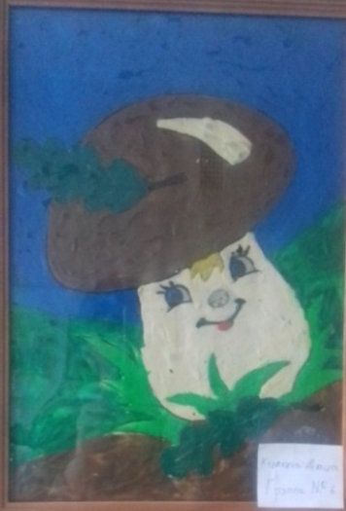
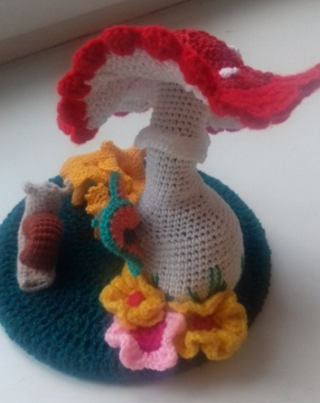
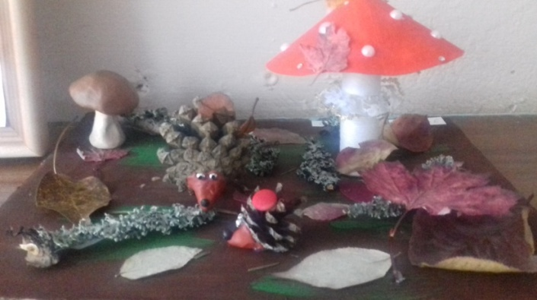
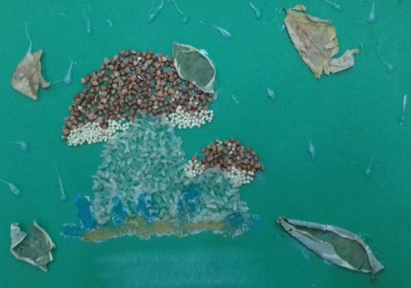
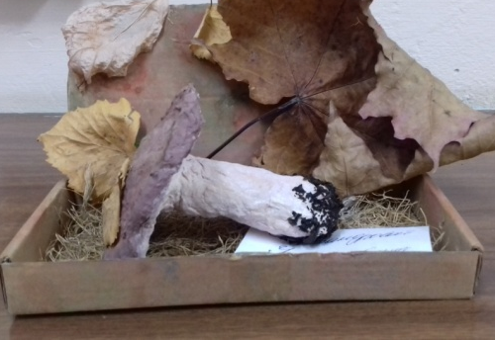
3 этап Заключительный
Продукт проектной деятельности:
выставка семейных работ «Грибочек - осени дружочек»

Slide 13
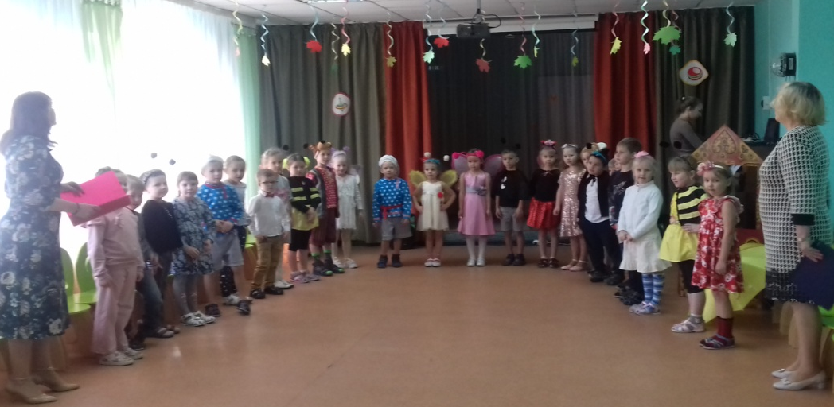
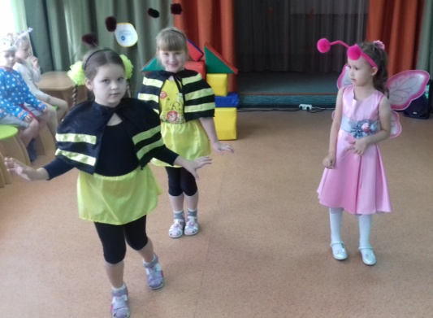
Развлечение-инсценировка сказки «Стрекоза и муравей»

Slide 14
выставка детских работ «Самый красивый листок»

Slide 15
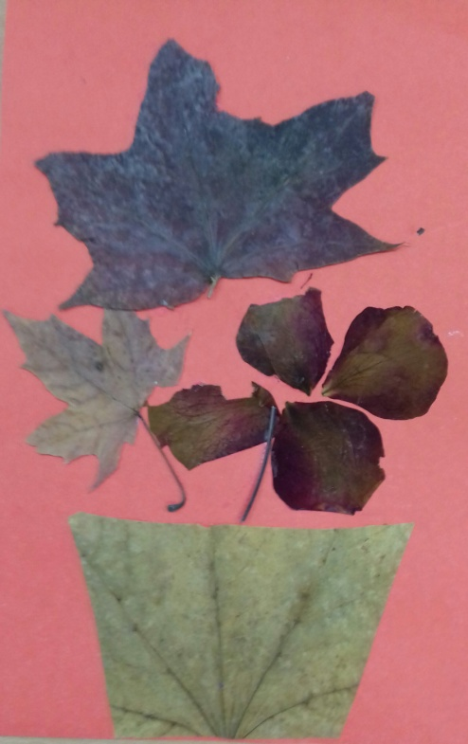
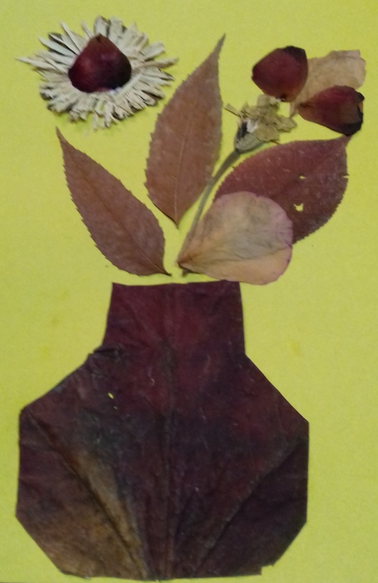
Листопад, листопад!
Листья по ветру летят!
Много на земле опавших Ярких листьев ждёт ребят!
Соберём из них букет
И поставим в вазу.
Станет комната красивей
И нарядней сразу!

Slide 16
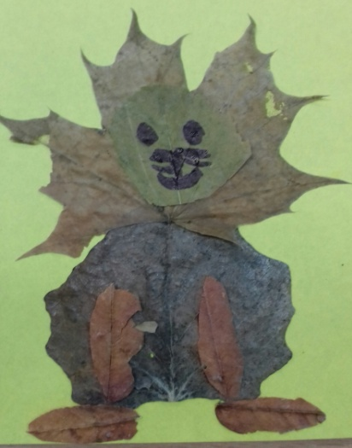
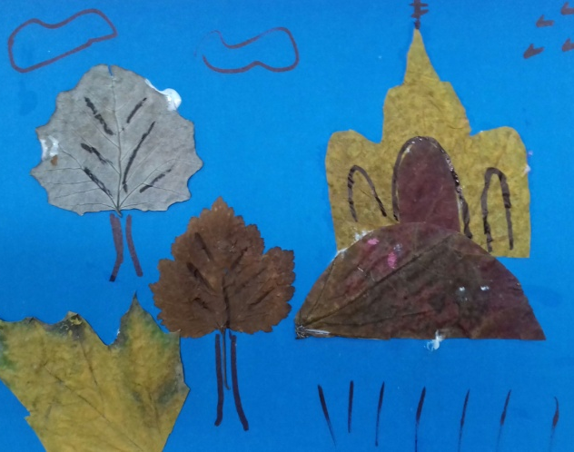
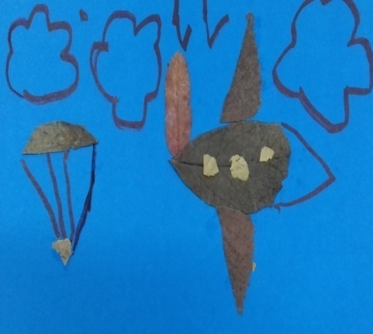
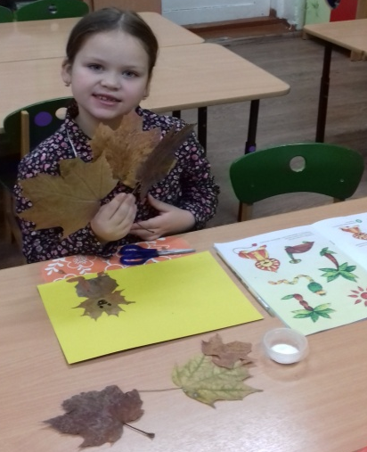
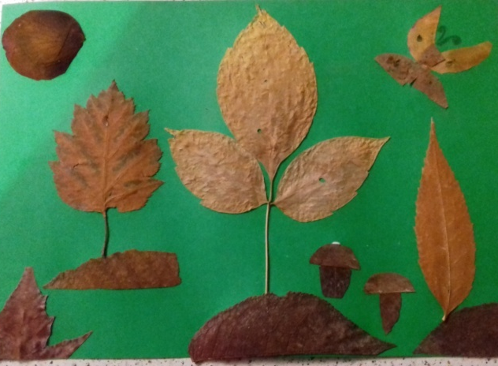
Можно взять газеты, книжки, Засушить листву,
А потом собрать из листьев Мышку и сову…
Наши руки – не для скуки!
Всё умеют делать руки! Интересные дела
Осень детям принесла!
Буслова Светлана

Slide 17
Литература
.
ОТ РОЖДЕНИЯ ДО ШКОЛЫ.Основная общеобразовательная программа дошкольного образования / Под ред. Н. Е. Вераксы, Т. С. Комаровой, М. А. Васильевой. - М.:МОЗАИКА-СИНТЕЗ, 2010. - 304

Slide 18
Спасибо за внимание!

